Slide 1
Knowledge Distillation – Applications
Visual recognition
NLP
Speech recognition
Other applications
Recommendation
Adversarial attacks
Privacy & security ……

Slide 2
Applications -visual recognition
image classification | video classification | saliency estimation
face recognition | pedestrian detection | image retrieval
action recognition | facial landmark detection | depth estimation
object detection | person re-identification | visual odometry
lane detection | person search | visual question answering
image or video segmentation | pose estimation

Slide 3
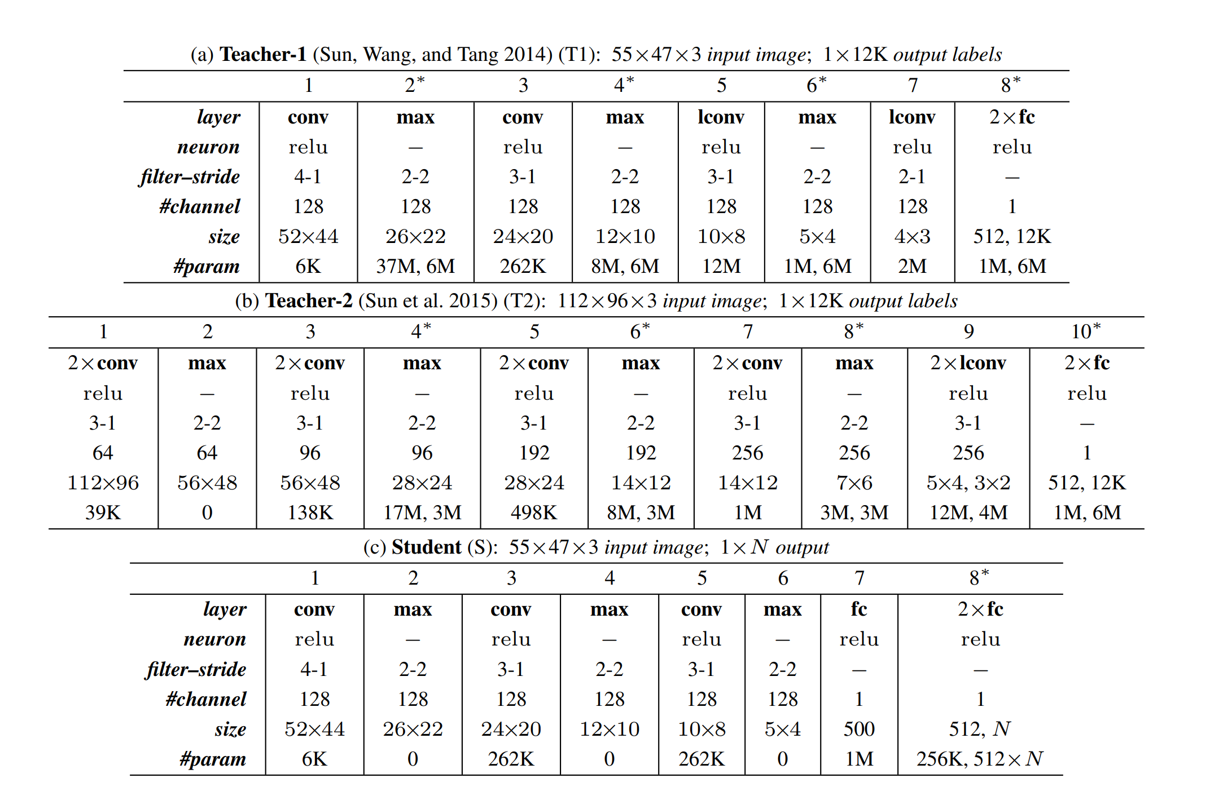
Face Model Compression by Distilling Knowledge from Neurons (AAAI 2016)
人脸识别的模型非常复杂，期望利用知识蒸馏的方法进行模型的压缩
Soft target
neurons at the higher hidden layer
Sparse, hard to fit
compact
改进知识的表示方法，以解决在类别数量过大时，采用soft target表示知识过于稀疏的问题

Slide 4
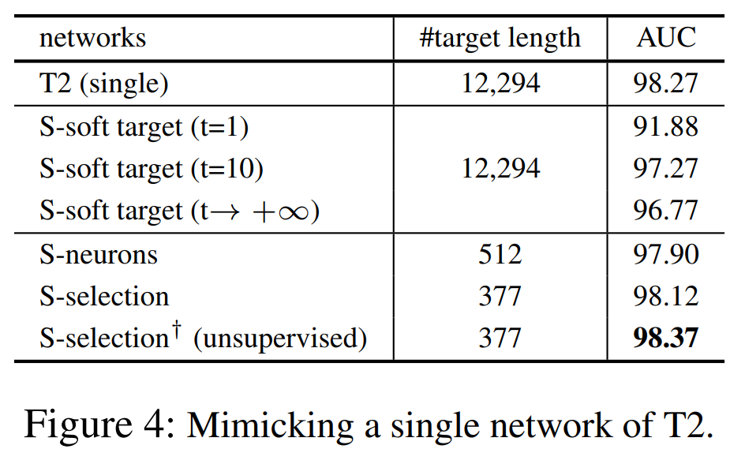
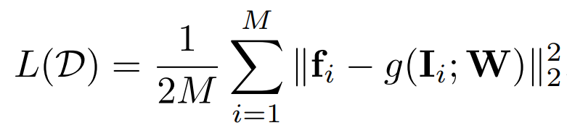
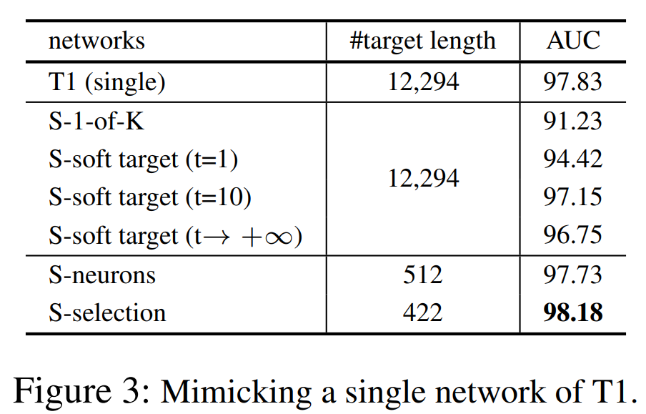
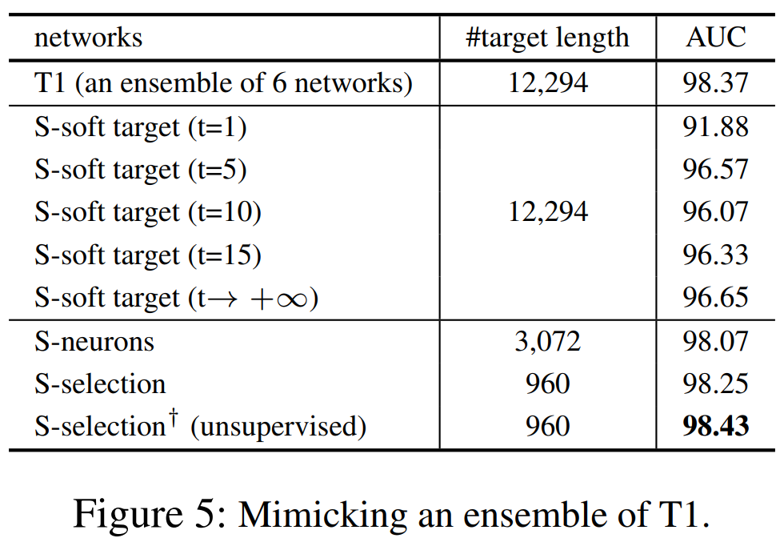
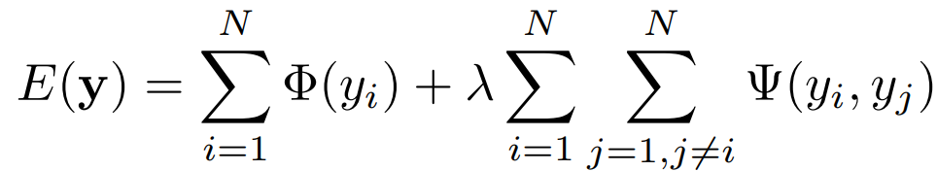
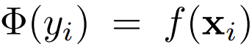
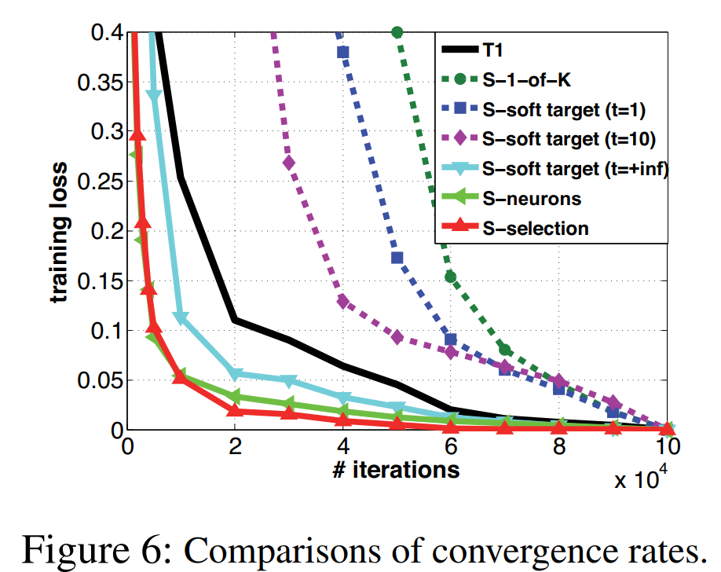
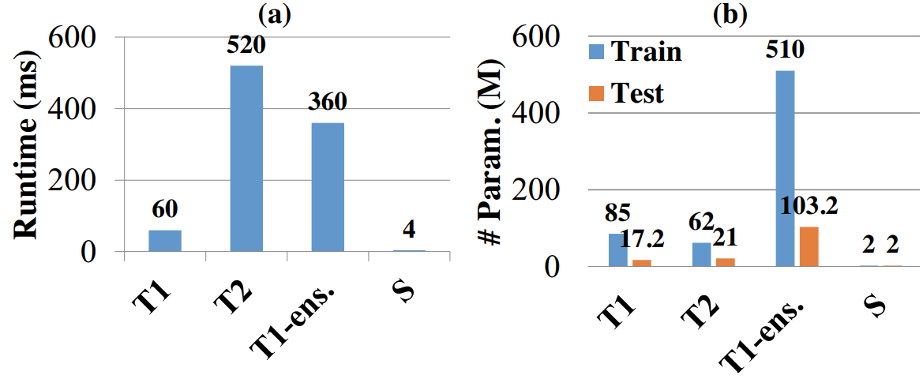
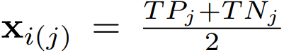
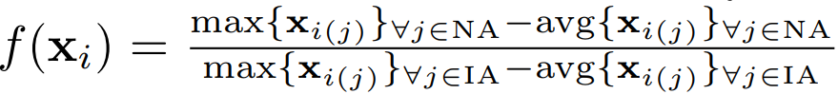
Face Model Compression by Distilling Knowledge from Neurons (AAAI 2016)
损失函数：
结果比较
Teacher的特征
Teacher特征的选择：
效率比较

Slide 5
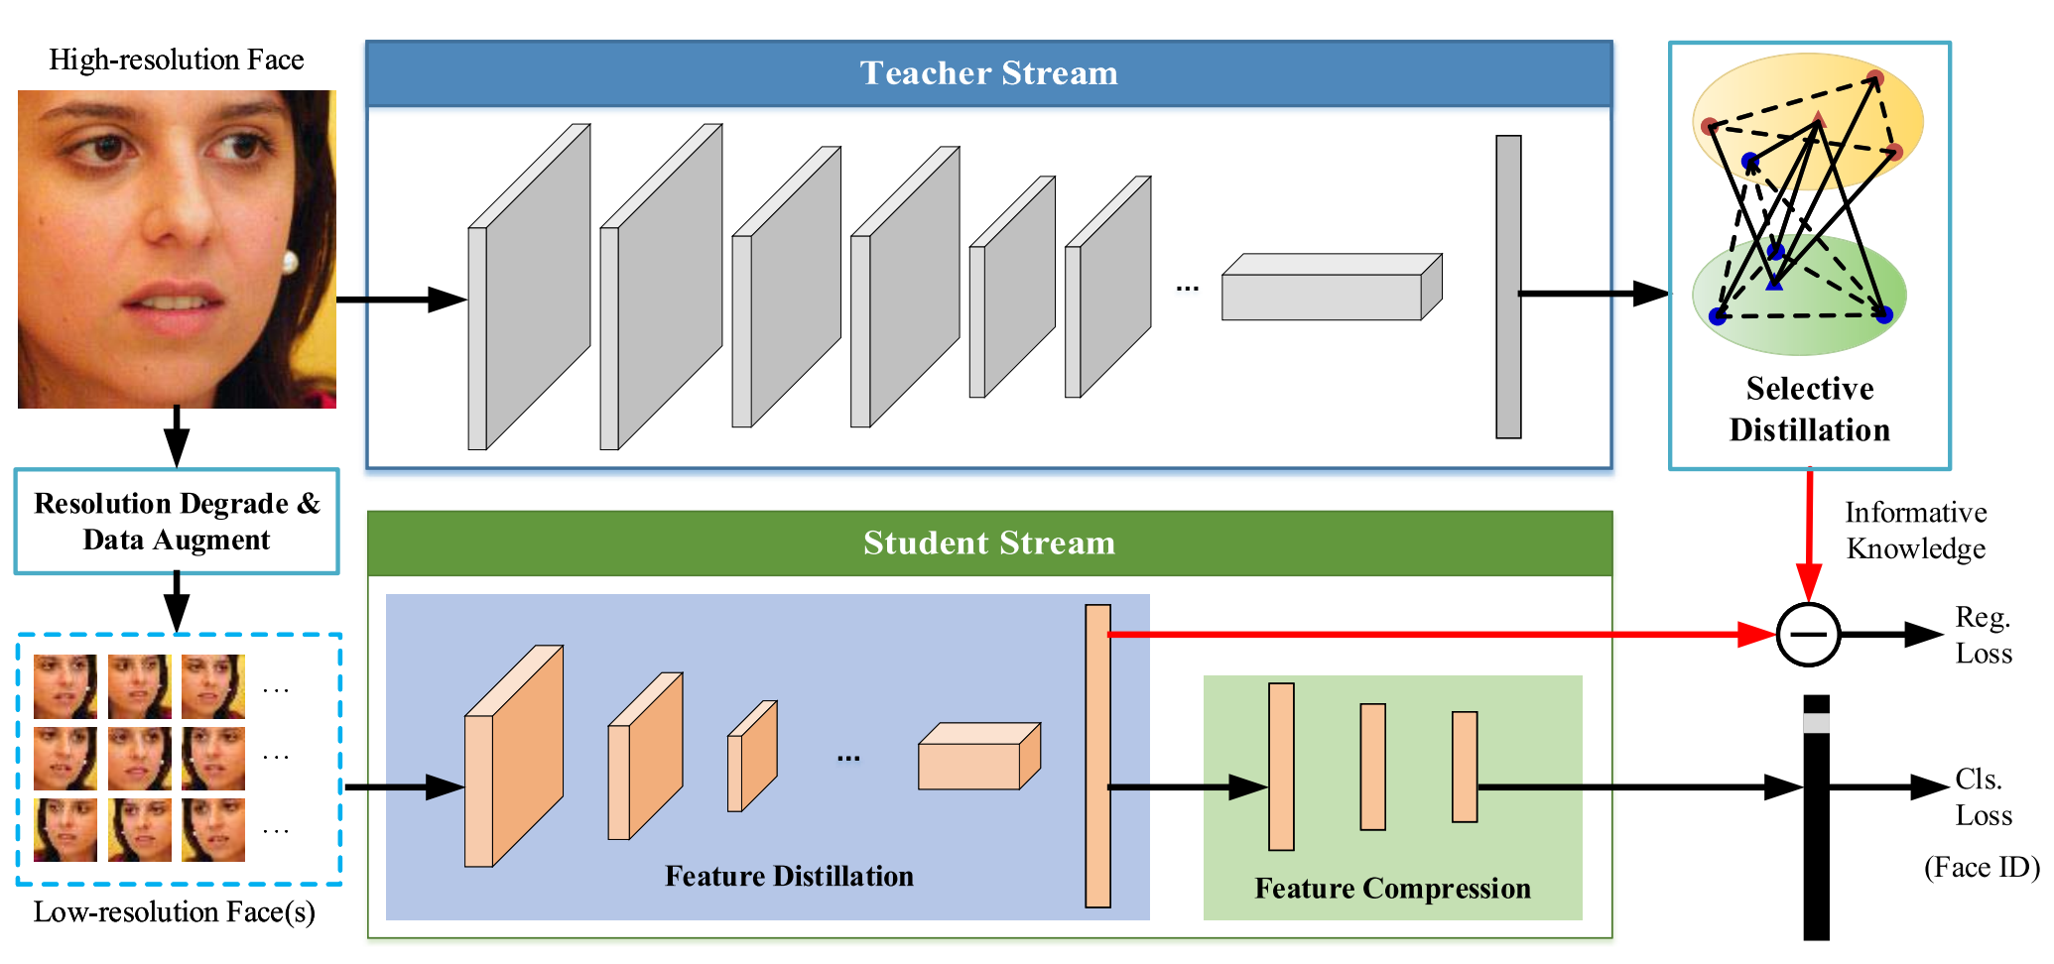
Low-Resolution Face Recognition in the Wild via Selective Knowledge Distillation (TIP 2018)
利用知识蒸馏对人脸识别的模型进行压缩，实现在有限计算资源下的快速低分辨率人脸图片识别。
将高分辨率识别模型中的相关知识传递给低分辨率识别模型。
论文中设计了基于图的算法，来进一步选择需要从老师模型中学到的知识。
STEP 1: 初始化老师和学生模型
STEP 2: 对老师模型学习到的特征进行选择
STEP 3: 利用选出的特征对学生模型微调

Slide 6
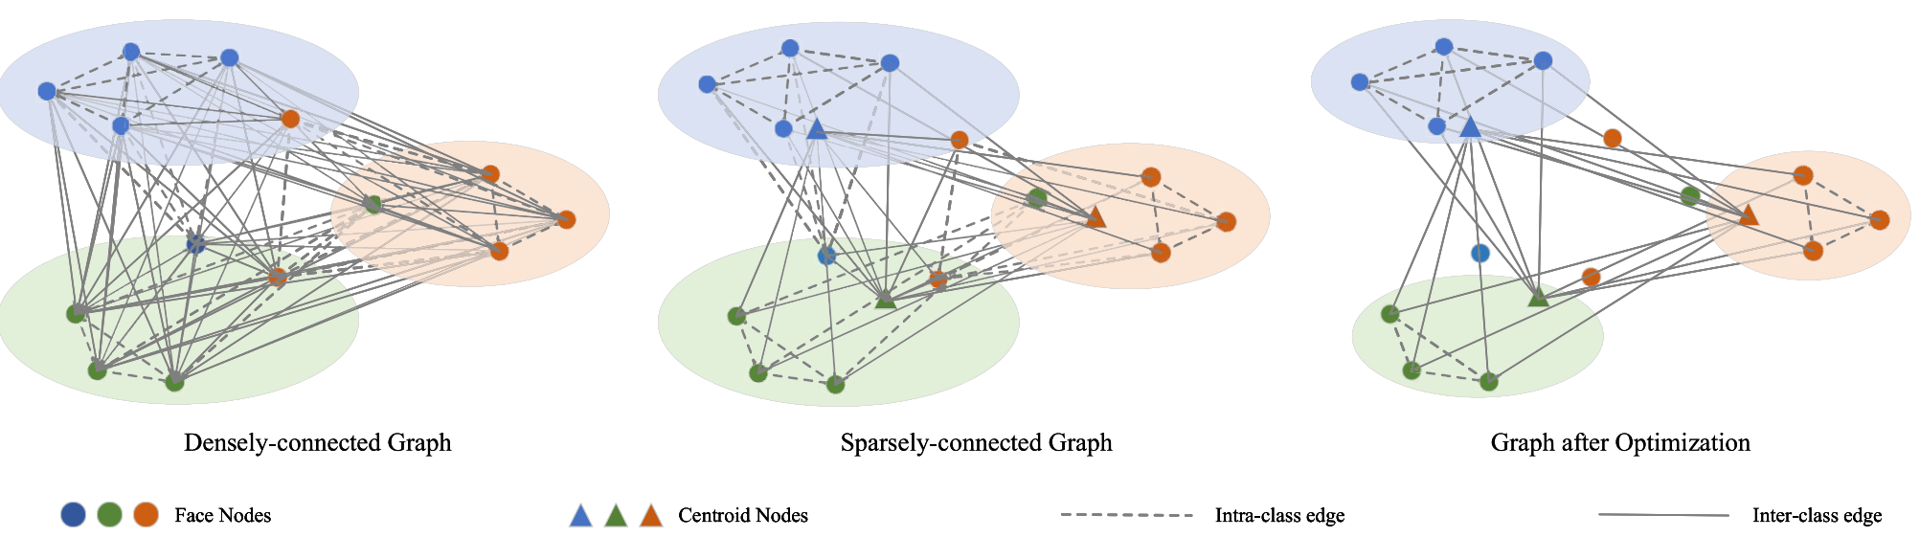
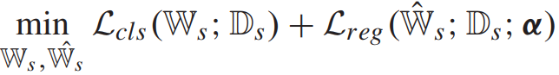
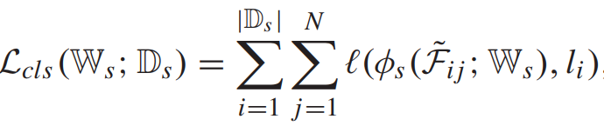
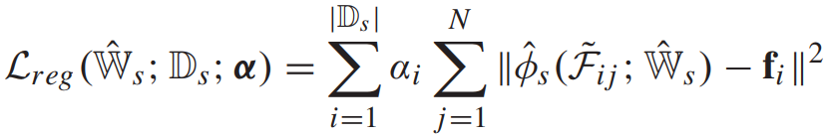
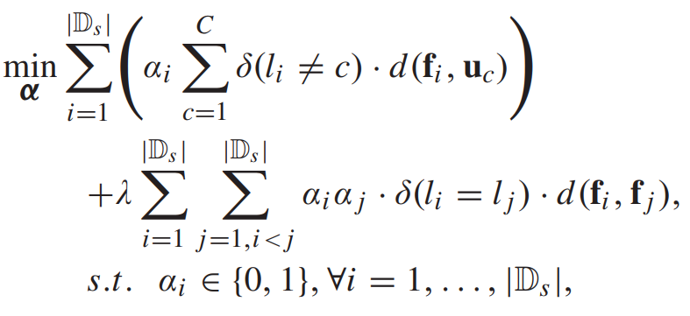
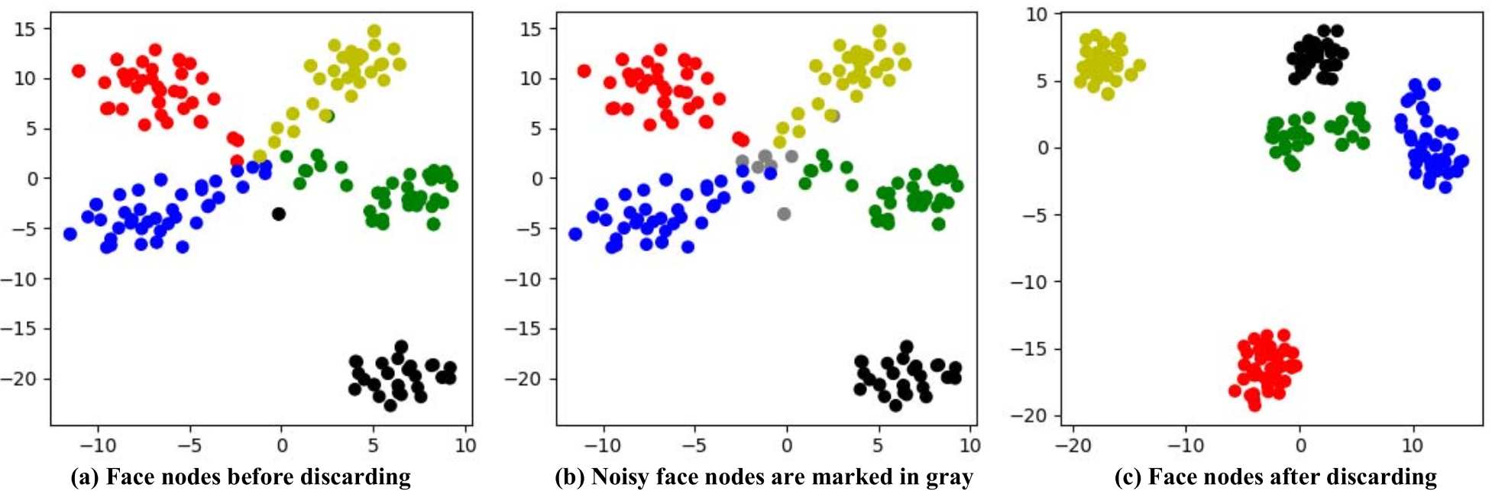
Low-Resolution Face Recognition in the Wild via Selective Knowledge Distillation (TIP 2018)
学生模型的监督微调：
特征选择
选择目标：使得不同类别的类间相似度低，而类内相似度高

Slide 7
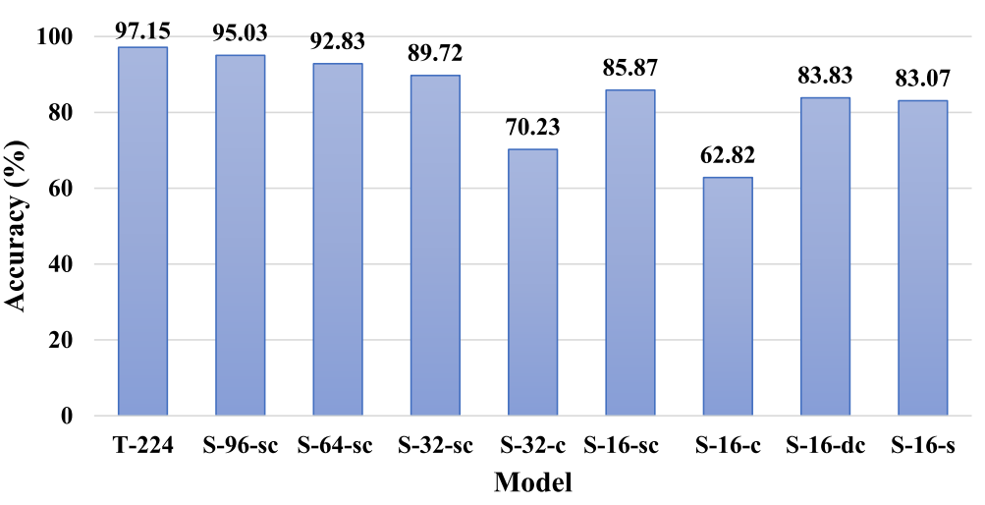
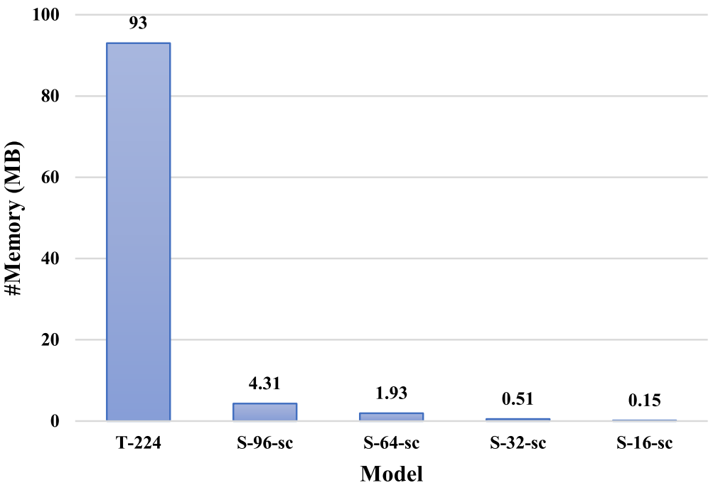
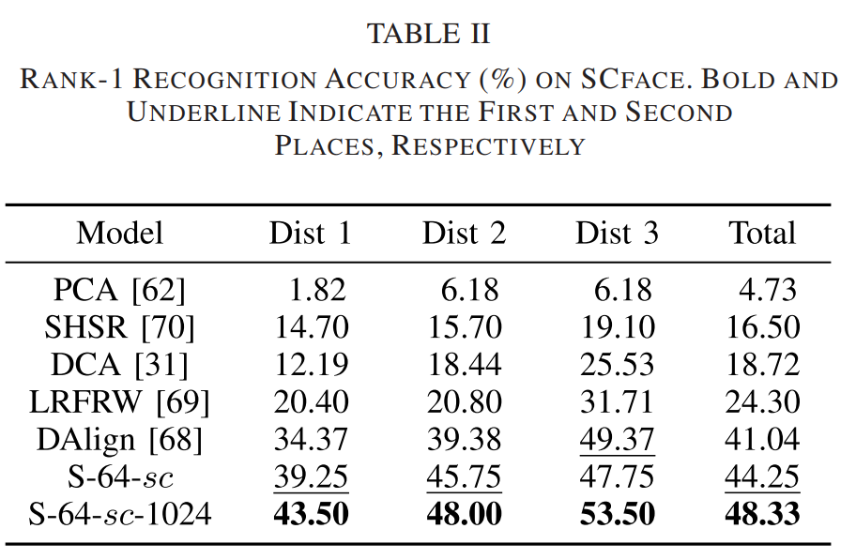
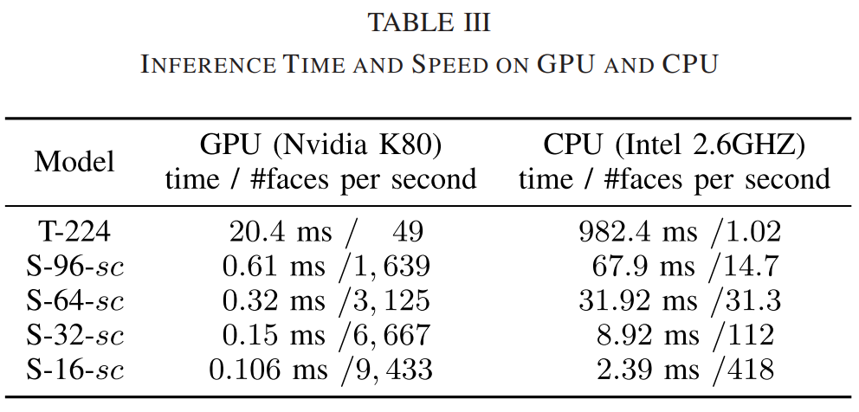
Low-Resolution Face Recognition in the Wild via Selective Knowledge Distillation (TIP 2018)

Slide 8
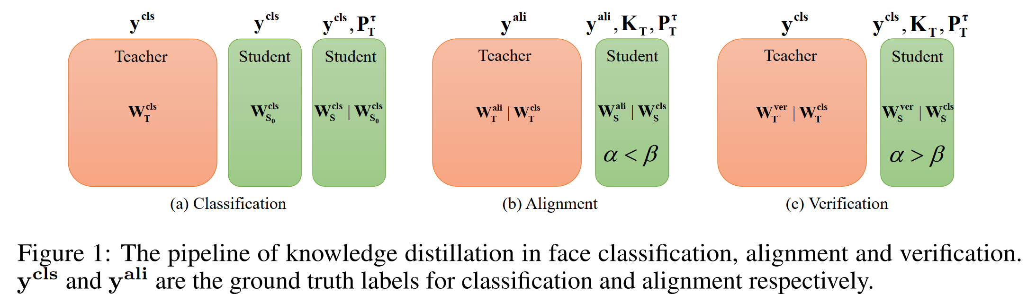
Model Distillation with Knowledge Transfer from Face Classification to Alignment and Verification
传统的知识蒸馏大多只考虑分类问题，任务的形式比较单一，本文的工作期望能够实现在不同任务（比如回归任务）上的知识蒸馏。
STEP 1: 老师和学生模型的初始化
STEP 2: 知识蒸馏过程
通过改进损失函数来达到目标

Slide 9
Model Distillation with Knowledge Transfer from Face Classification to Alignment and Verification
分类任务
老师和学生模型在相关任务上的特征差异
任务相关损失
非分类任务
Alignment
Verification

Slide 10
Applications -NLP
neural machine translation | event detection
question answering system | text generation
document retrieval | BERT model compression

Slide 11
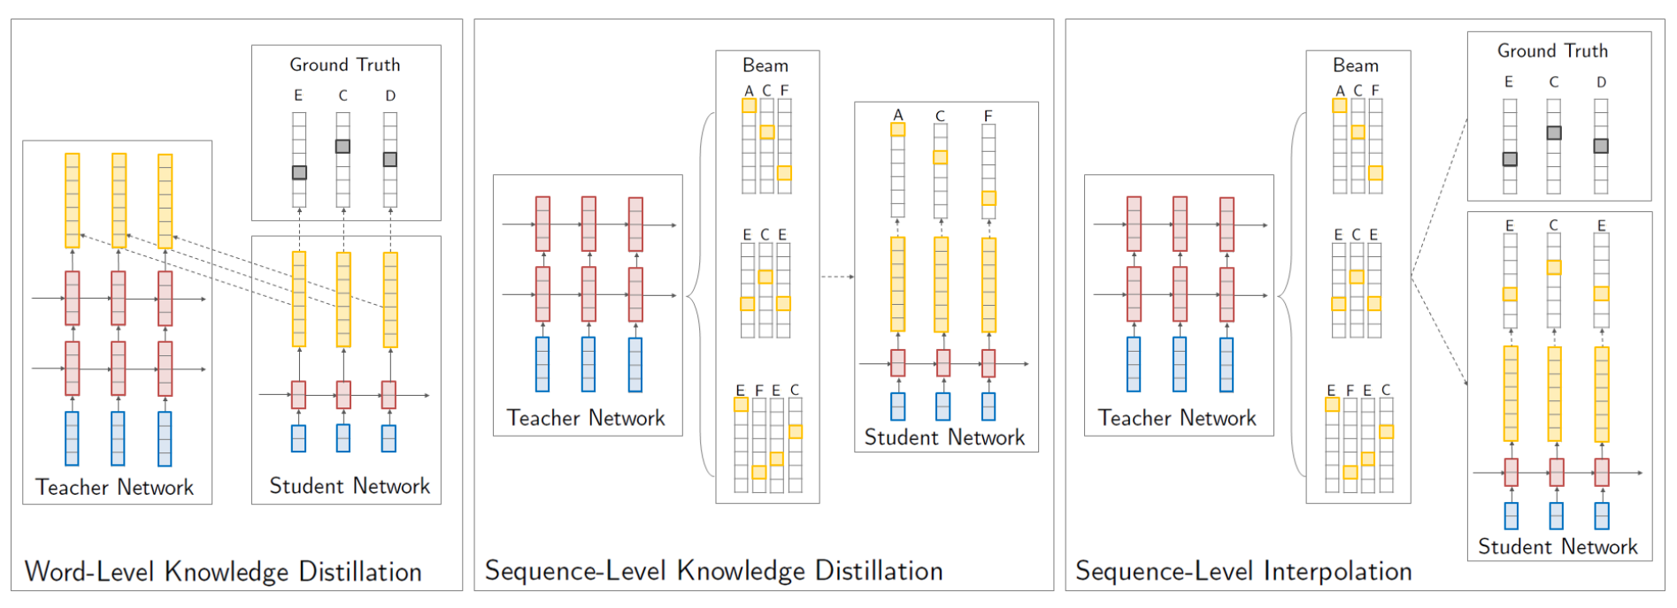
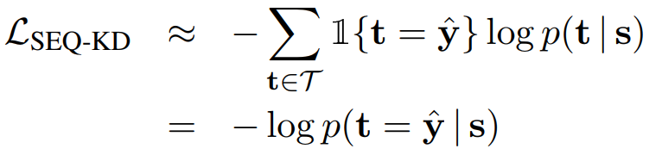
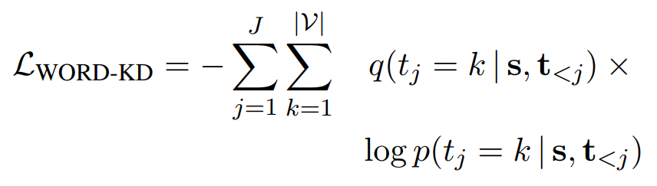
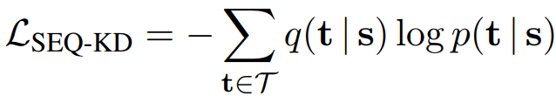
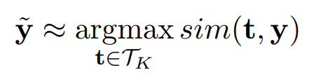
Sequence-Level Knowledge Distillation (EMNLP 2016)
希望通过知识蒸馏的方法对普通的机器翻译模型进行压缩。
将蒸馏模型学习的尺度从词汇级别扩展到了序列级别，获得更好的性能

Slide 12
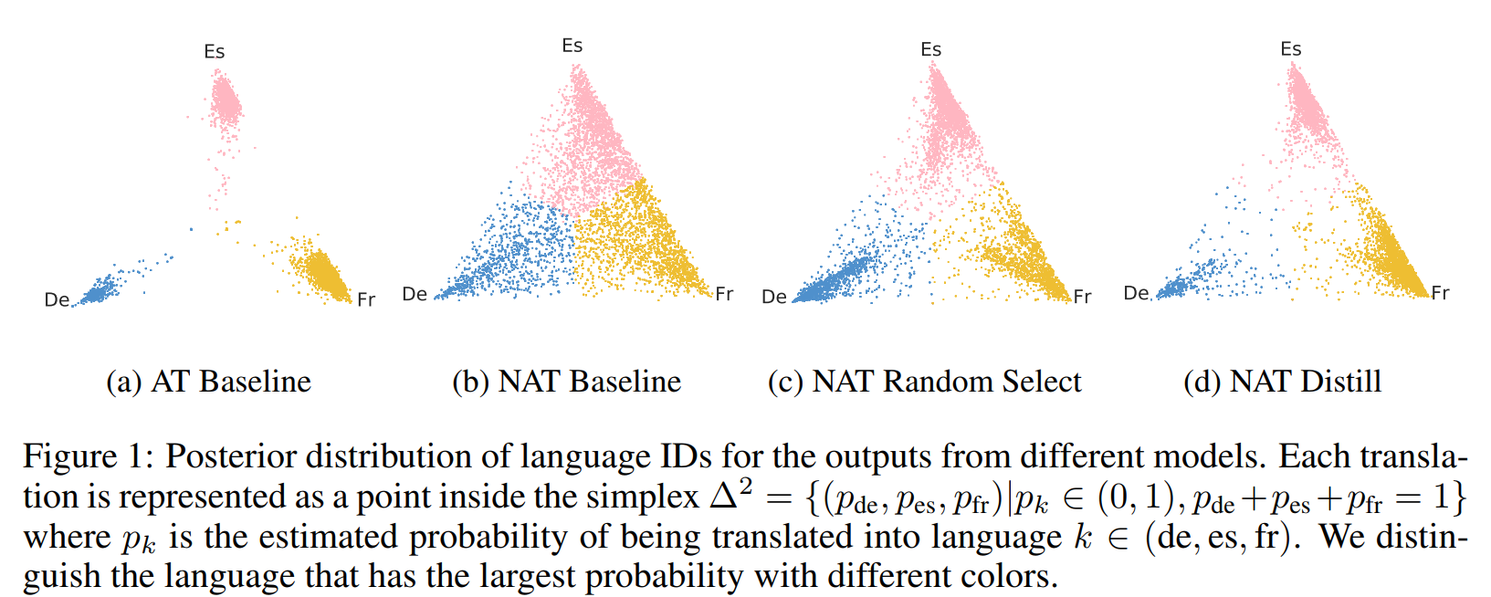
Understanding Knowledge Distillation In Non-autoregressive Machine Translation (ICLR 2020)
解释了知识蒸馏对非自回归翻译模型效果提升的内在原因。
“We find that knowledge distillation can reduce the complexity of data sets and help NAT to model the variations in the output data.”
数据集中同时包含三种平行语料：
EN-DE
EN-ES
EN-FR

Slide 13
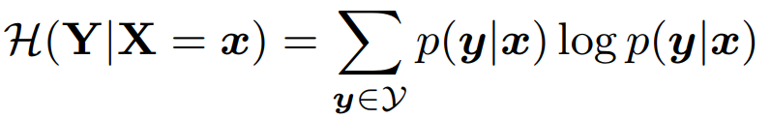
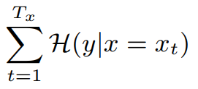

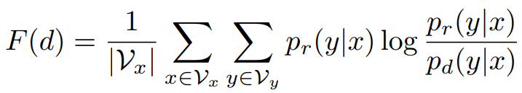
Understanding Knowledge Distillation In Non-autoregressive Machine Translation (ICLR 2020)
提出了描述平行语料的complexity和faithfulness的指标，并通过实验说明NAT学生的性能和语料的complexity之间的相关关系
Complexity：
Faithfulness：
提出了一些优化蒸馏数据的方法，用以适应不同性能的NAT学生
Born-Again Networks
Mixture-of-Experts
Sequence-Level Interpolation

Slide 14
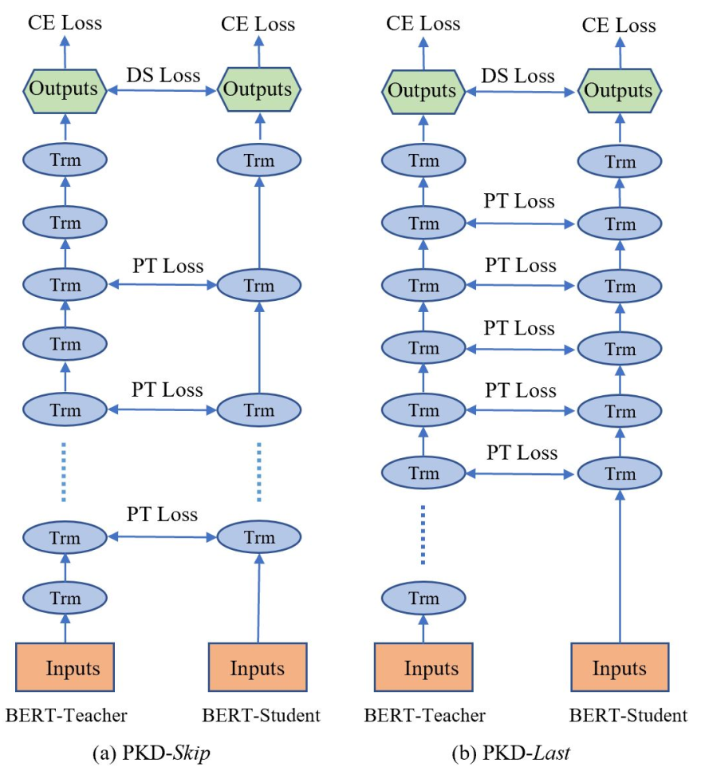
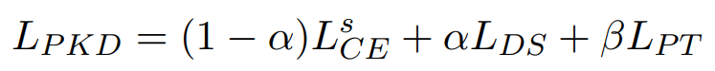
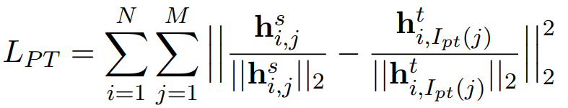
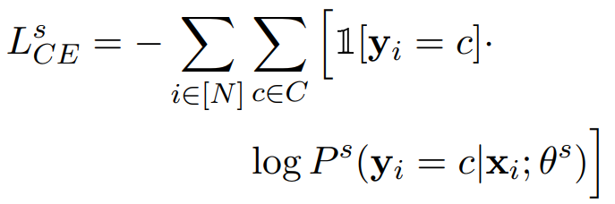
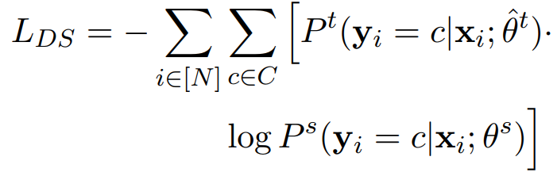
Patient Knowledge Distillation for BERT Model Compression (EMNLP 2019)
BERT在许多NLP任务上表现优异，但对计算资源的需求大，希望利用知识蒸馏的方法，对BERT进行压缩。
学习soft target的同时，也学习中间层表达

Slide 15
Applications -speech recognition & other applications
spoken language identification | speech enhancement
text-independent speaker recognition | acoustic event detection
audio classification | speech synthesis
recommendation | adversarial attacks
protect data privacy

Slide 16
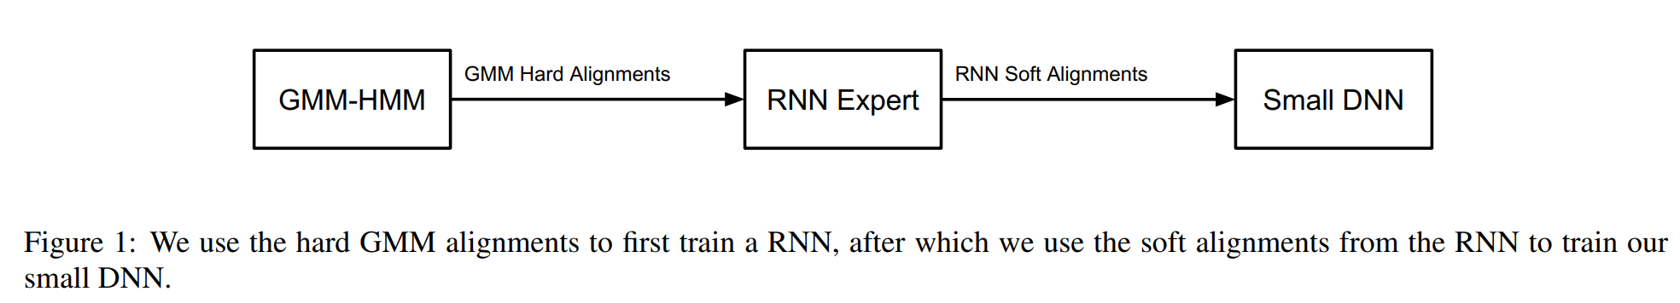
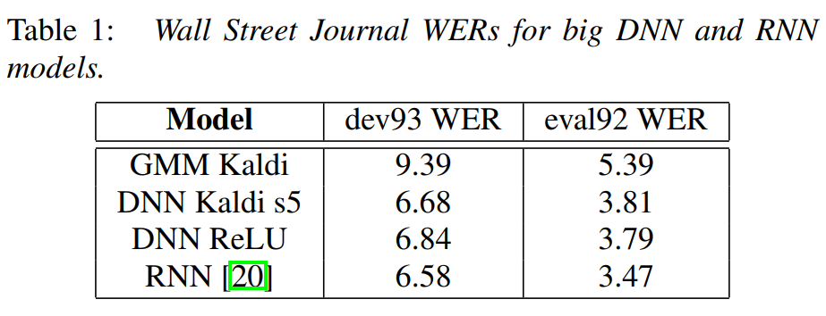
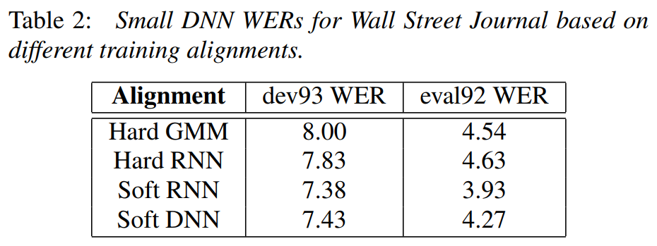
Transferring Knowledge from a RNN to a DNN
对声学模型进行压缩，用复杂的RNN指导DNN的学习。

Slide 17
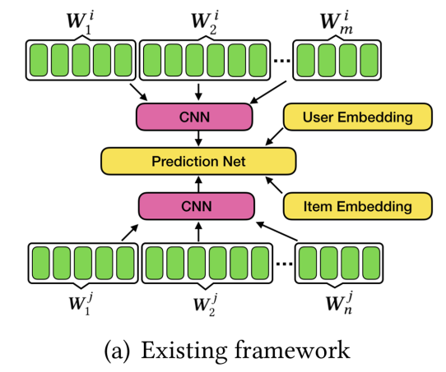
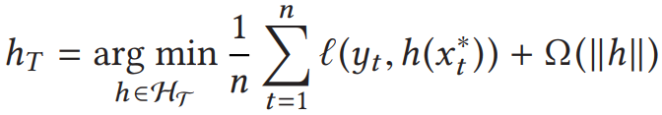
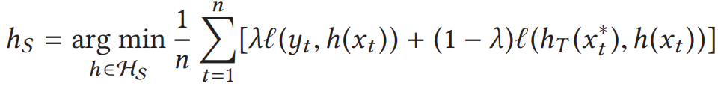
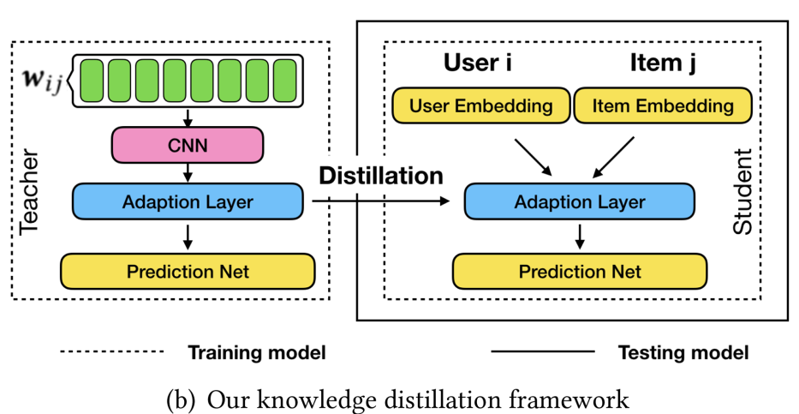
Adversarial Distillation for Efficient Recommendation with External Knowledge (TOIS 2018)
直接在推荐模型中引入外部知识（如用户评论）会使得模型过大，运行效率降低，本文中的工作希望利用知识蒸馏的方法，在学习外部知识的同时，能够保证模型效率。
训练和预测过程中都经过复杂的CNN
复杂的CNN只在老师模型中进行训练，学生模型在预测时不会使用复杂的CNN

Slide 18
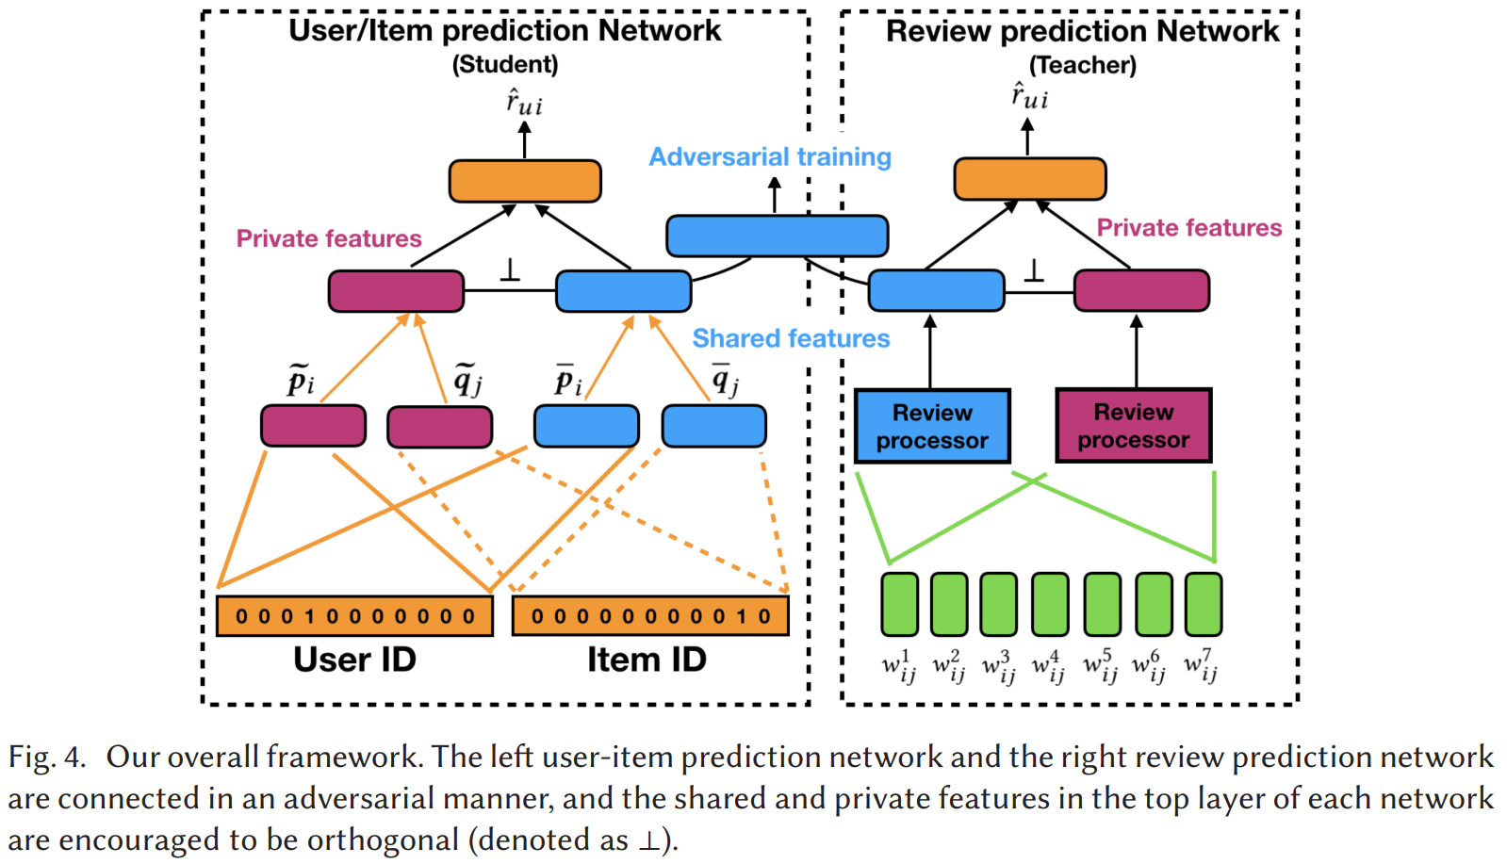
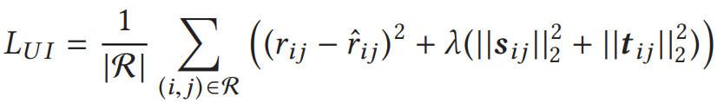
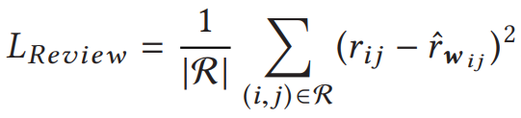
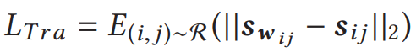
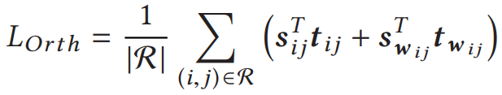
Adversarial Distillation for Efficient Recommendation with External Knowledge (TOIS 2018)
抽取出两类特征:shared & private
利用对抗训练的方式实现Shared features的蒸馏

Slide 19
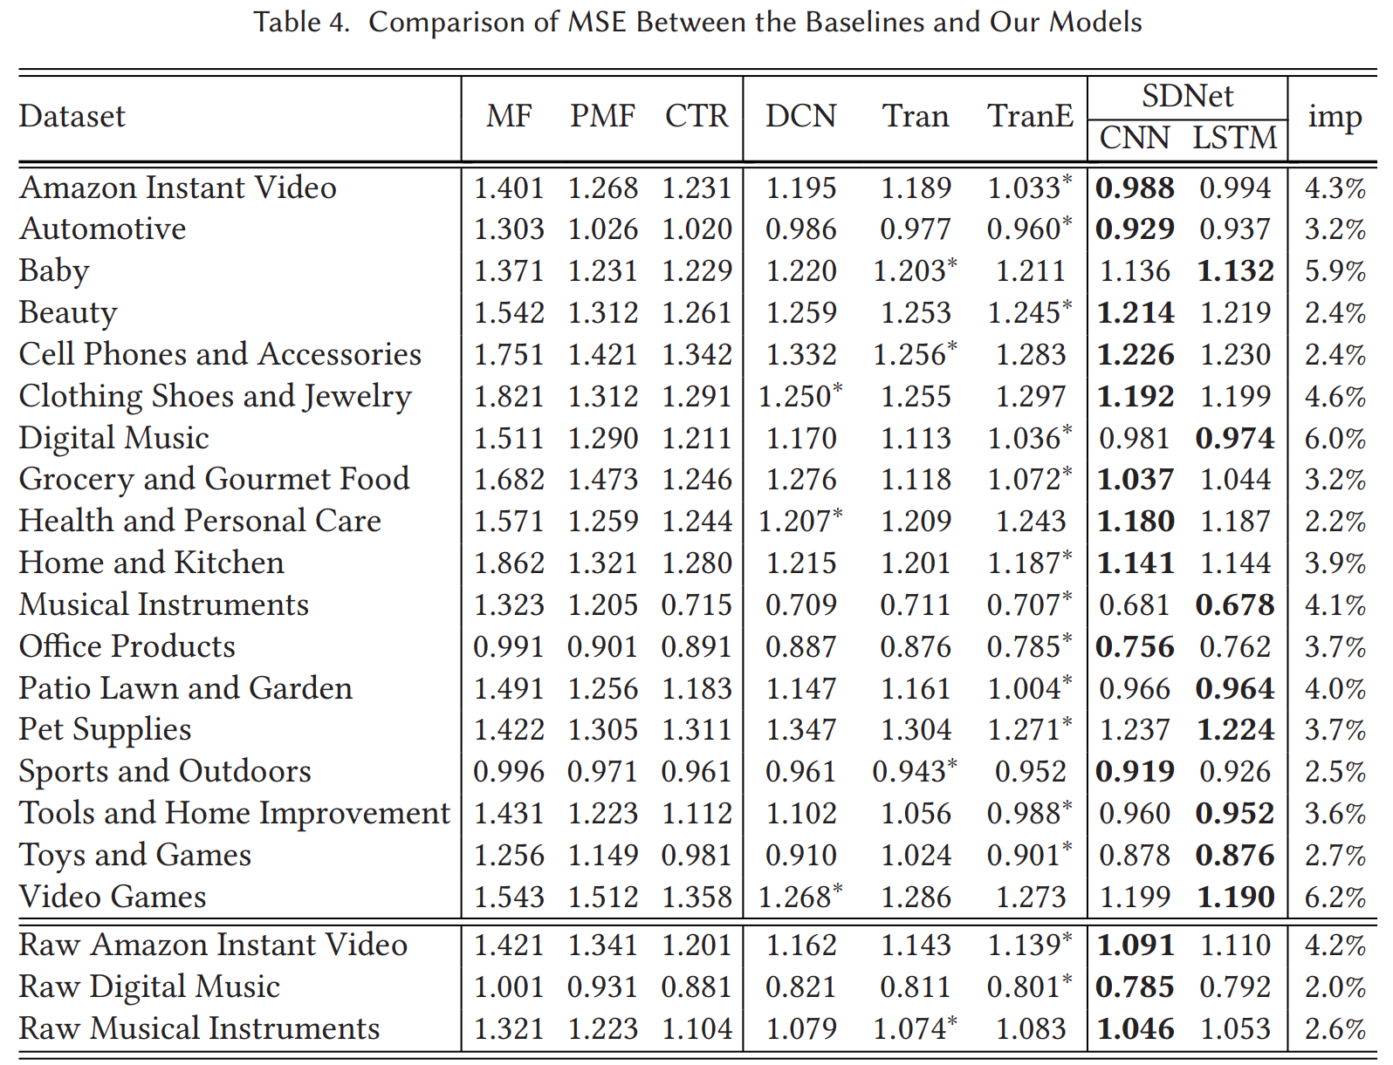

Adversarial Distillation for Efficient Recommendation with External Knowledge (TOIS 2018)
性能比较
效率比较

Slide 20



Private Model Compression via Knowledge Distillation (AAAI 2019)
利用知识蒸馏，一方面实现模型压缩，另一方面实现隐私数据的保护。
模型压缩
学习老师模型的中间表示
学习老师模型的soft target
学生模型直接从数据中学习
隐私数据保护
对老师模型的知识施加限制和扰动
样本选择

Slide 21

有关知识蒸馏的一些有趣的尝试
Label Refinery: Improving ImageNet Classification through Label Progression
寻求对于标签的优化，通过迭代的过程获得包含更多知识的标签。
Learning without Forgetting (TPAMI 2017)
当需要向已有模型中添加新的任务时，直接用新的数据进行微调会使得在原有任务上的表现变差，而用所有的数据训练新的模型会消耗大量时间，并且以往数据也可能不可见。论文提出的模型只用新任务上的数据进行训练，同时保持在新任务和原有任务上的准确度。

Slide 22

总结&一些想法
1.寻求更为有效的知识表示
2.新颖的蒸馏模型框架设计
e.g. 与GAN结合
3.应用场景的多样化
模型压缩，隐私保护，对数据的增强……

